Slide 1
Višeplatformska aplikacija za izračun impulsnog odziva i auralizaciju prostorije
Student: Boris Boronjek
Mentor: izv. prof. dr. sc. Marko Horvat (ZEA)

Slide 2
Sadržaj
Uvod
Teorijska osnova
Korištene tehnologije
Implementacija aplikacije
Zaključak

Slide 3
Uvod
Akustika prostorija određuje način širenja i percepcije zvuka
Impulsni odziv opisuje akustička svojstva prostorije
Računalna simulacija omogućuje analizu prostora bez mjerenja
Razvijena je višeplatformska aplikacija za simulaciju akustike i auralizaciju zvuka.

Slide 4
Akustika prostorija
Zvuk kao val
mehanički longitudinalni val
brzina zvuka u zraku ≈ 343 m/s
Interakcija zvuka s površinama
refleksija
apsorpcija
difuzija
Zvučno polje u prostoriji
direktni zvuk
rane refleksije
kasno (difuzno) zvučno polje

Slide 5
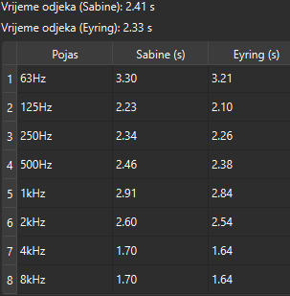

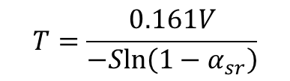
Vrijeme odjeka (RT60)
Vrijeme potrebno da razina zvuka opadne za 60 dB
Jedan od najvažnijih parametara akustike prostorija
Ovisi o volumenu prostorije i apsorpciji materijala
Procjena pomoću Sabineove i Eyringove formule
$$T=\frac{0.161V}{A}$$
$$T=\frac{0.161V}{−Sln⁡\left(1−α_{sr}\right)}$$

Slide 6
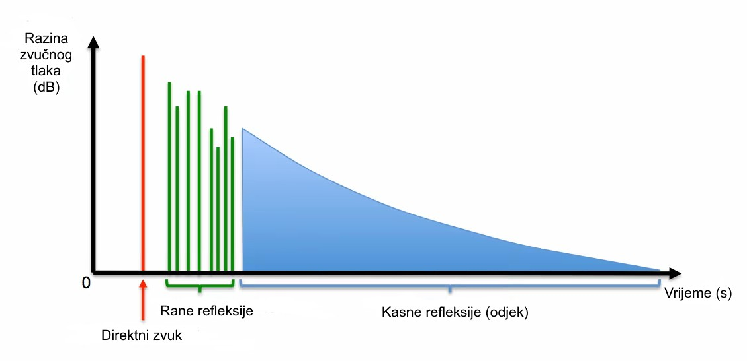
Impulsni odziv
Opisuje reakciju prostorije na kratkotrajni zvučni impuls
Sastoji se od:
direktnog zvuka
ranih refleksija
kasnog odjeka
Predstavlja osnovu za analizu i auralizaciju prostora

Slide 7
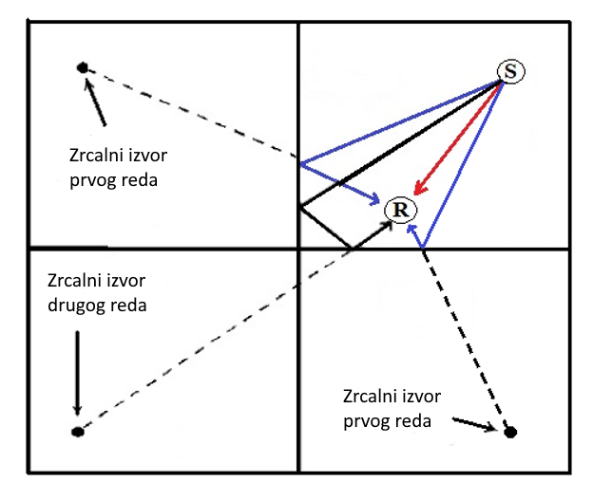
Metoda zrcalnih izvora
Modeliranje ranih refleksija pomoću virtualnih izvora
Reflektirajuće plohe zamjenjuju se zrcalnim izvorima zvuka
Udaljenost izvora i slušatelja određuje kašnjenje i slabljenje
Broj refleksija ograničen zbog računalne složenosti
Korištena za generiranje ranog dijela impulsnog odziva

Slide 8
Auralizacija
Simulacija zvučnog doživljaja određene prostorije
Omogućuje slušnu procjenu utjecaja akustike prostora
Temelji se na konvoluciji ulaznog signala i impulsnog odziva
U obzir uzima:
direktni zvuk
refleksije
odjek prostorije
Omogućuje usporedbu utjecaja različitih prostornih parametara

Slide 9
Korištene tehnologije
Python
NumPy/SciPy – matematički izrazi
SQLite – baza materijala
Matplotlib - grafovi
PyQt6 - GUI

Slide 10
Arhitektura aplikacije
Aplikacija
Materijali
Vizualizacija
Audio
Ulazi
Rezultati

Slide 11
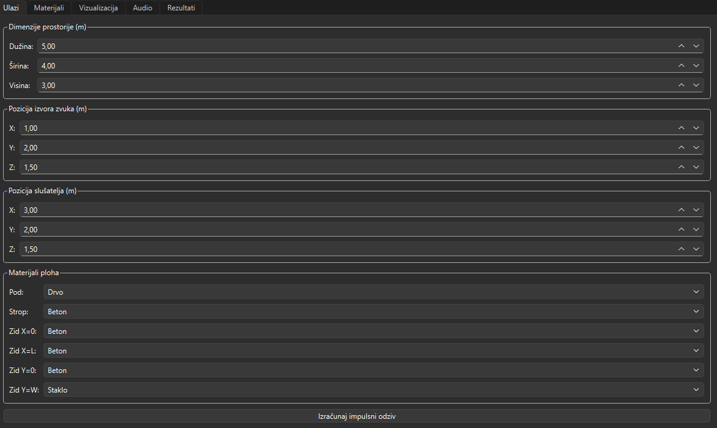
Modul za ulaze

Slide 12
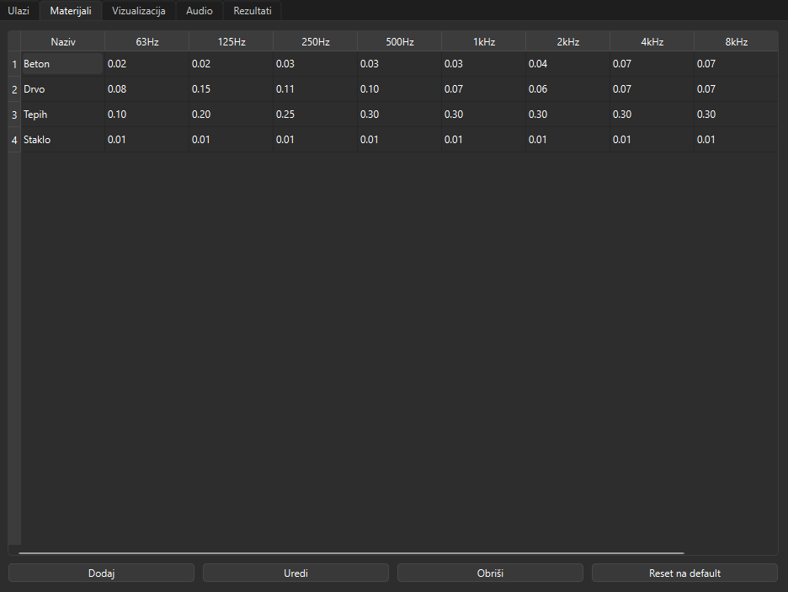
Modul za materijale

Slide 13
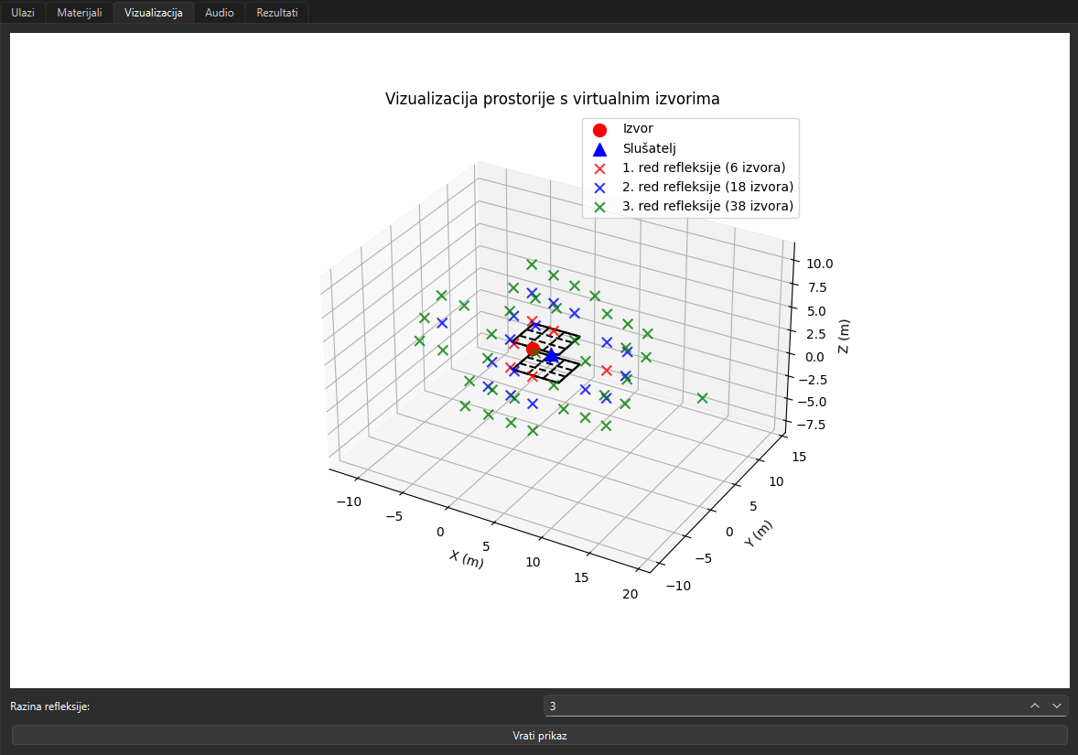
Modul za vizualizaciju

Slide 14
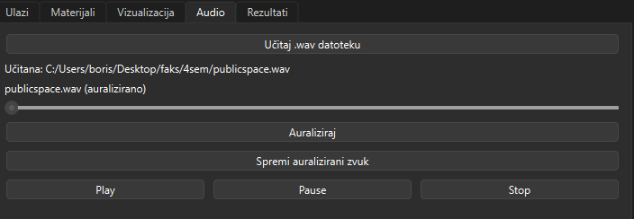
Modul za audio

Slide 15
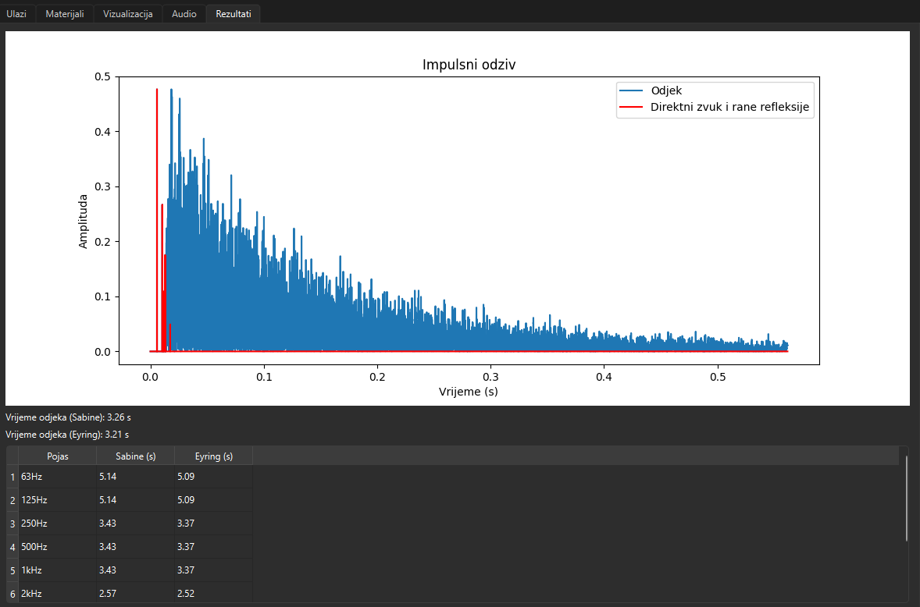
Modul za rezultate

Slide 16
Zaključak
Razvijena višeplatformska aplikacija za simulaciju akustike prostorije
Implementiran izračun impulsnog odziva i vremena odjeka
Omogućeno modeliranje utjecaja geometrije prostorije i materijala
Razvijena vizualizacija refleksija i auralizacija zvuka
Rezultati pokazuju utjecaj apsorpcije i dimenzija prostora na akustička svojstva
Aplikacija povezuje teorijske modele akustike s praktičnom simulacijom

Slide 17
HVALA NA POZORNOSTI!

